Slide 1

Круглый стол
12 апреля 2022 года,
10.00.
Актовый зал
Завершить показ

Slide 2

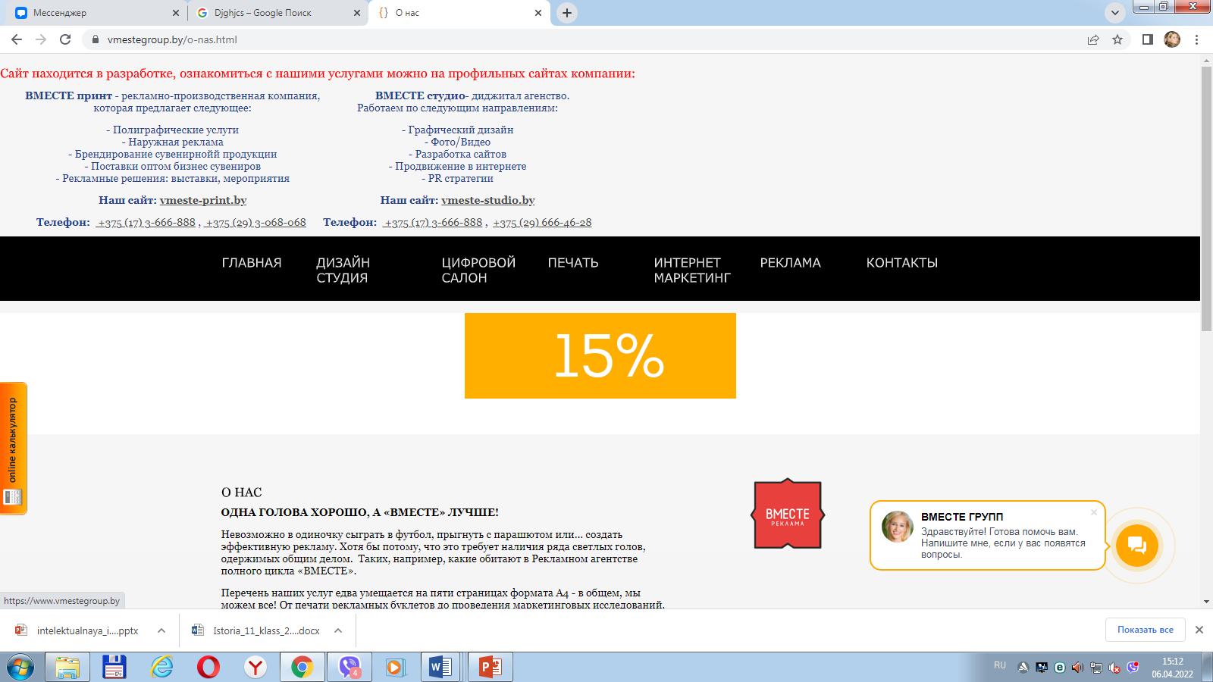




Круглый стол
Все в твоих руках
Участники
Друк Сервис
Группа компаний «Вместе»
Вопросы
Завершить показ
Notes:
«Найти свою дорогу, узнать своё место – в этом всё для человека, это для него значит сделаться самим собой».
Г. Белинский

Slide 3
Участники круглого стола
Начальник полиграфического предприятия Друк Сервис
Заместитель директора по подбору персонала Друк Сервис
Генеральный директор «Группа компаний «Вместе»
Директор колледжа
Старший мастер
Мастера производственного обучения
Учащиеся группы № 3 и группы № 8

Slide 4

Вопросы круглого стола:
1. Что, по-вашему, жизнь?
2. Всегда ли труд приносит радость и успех?
3. Успешные люди, кто они?
4. Любимая профессия — это и есть призвание?
5. Мой карьерный рост. Что может помочь в планировании карьеры?
6. Моя профессия – мой путь к успеху.

Slide 5
Начальник производства
Заместитель директора
по подбору персонала

Slide 6
Современная ведущая типография Беларуси, приоритетным направлением которой является изготовление различных видов упаковки из картона и микрогофрокартона для промышленных товаров, а также производство этикеточной и листовой продукции методом офсетной печати.
Типография “ООО Друк Сервис” использует в работе современные инновации, новейшее оборудование европейского уровня, позволяющее выпускать продукцию самого высокого качества.
Типография всегда готова предложить как проверенные варианты упаковки, так и креативные, нестандартные дизайн-решения, которые позволяют эффективно воплотить в жизнь любые, даже самые смелые пожелания заказчиков.
Компетентные и грамотные специалисты – это профессионалы своего дела.

Slide 7
Группа компаний «Вместе»
Генеральный директор
ОДНА ГОЛОВА ХОРОШО, А «ВМЕСТЕ» ЛУЧШЕ!
Невозможно в одиночку сыграть в футбол,
прыгнуть с парашютом или… создать эффективную рекламу. Хотя бы потому, что это требует наличия ряда светлых голов, одержимых общим делом.

Slide 8
Группа компаний «Вместе»
НАША МИССИЯ НА БЛИЖАЙШИЕ 5 ЛЕТ
Мы работаем для того, чтобы:
был мир во всем мире
купить Майбах
позагорать на Мальдивах
НАША ЦЕЛЬ: осчастливить максимальное количество людей.
Получая прибыль за счет рекламы, наш клиент обретает материальное благополучие. Имея довольного клиента, мы убеждаемся, что занимаемся своим делом и получаем гарантию того, что он придет к нам снова. А значит, и наше материальное благополучие будет обеспечено.
Научно доказанный факт: концентрация материально обеспеченных счастливых людей способствует миру во всем мире!

Slide 9
Всегда ли труд приносит радость и успех?
Закончите предложения с точки зрения детей и с точки зрения взрослых:
 | с точки зрения детей | с точки зрения взрослых
Люди работают ради…
Настоящий труд – это…
При выборе профессии люди часто не учитывают…
В любом профессиональном труде самое важное…
Счастье – это…

Slide 10
Всегда ли труд приносит радость и успех?
Труд приносит радость и успех только тогда, когда он по душе.
Мысли философов, экономистов, политиков:
Люди работают ради удовлетворения своих потребностей, ради самовыражения собственного "Я".
Настоящий труд – это самоотдача и творчество.
При выборе профессии люди часто не учитывают понятия, которые выражаются тремя словами: хочу, могу, надо.
В любом профессиональном труде самое важное – знания, и умение их применять на практике.
"Что же такое счастье?" прозвучал такой ответ: "Счастье - это когда утром с радостью идёшь на работу, а вечером с радостью возвращаешься домой".
Одной из составляющих счастья является правильный выбор своей профессии.

Slide 11
Мой карьерный рост. Что может помочь в планировании карьеры?
Люди работают, чтобы/потому то:
— разбогатеть.
— содержать семью, не погрязнуть в нищете и не умереть с голоду.
— потом хорошо отдохнуть и повеселиться.
— потому что им нравится.
— потому что видят в этом смысл.
— потому что работа удовлетворяет их потребность в саморазвитии.
Итак, люди работают, чтобы…

Slide 12
Мой карьерный рост. Что может помочь в планировании карьеры?
«Люди работаю, чтобы………»
1. А с какой целью будете работать вы?
2. Какие задачи стоят перед вами в настоящее время, реализация которых смогла бы решить те проблемы, ради которых вы будете трудиться по окончанию колледжа?
Запишите свои профессиональные приоритеты. Определите и запишите черты своего характера.
Профессиональные приоритеты
Черты своего характера
Примеры: необходимо успешно закончить учебу в колледже, приобрести необходимые знания, умения, навыки для последующего роста и профессиональной карьеры и т. д..
Черта характера пример: уверенность в себе, решительность, коммуникабельность и т. д..

Slide 13
Мой карьерный рост. Что может помочь в планировании карьеры?
Идите настойчиво к намеченной цели, воспитывайте волю и самодисциплину.
Дерзайте.
И помните, что самовоспитание — тяжелейшая из работ,
но приносящая громадный успех в будущей карьере.

Slide 14
Моя профессия – мой путь к успеху
Талант, целеустремленность, трудолюбие, работа, связи
Опыт многих успешных людей говорит о том, что чем раньше они научились ценить время, планировать свой день, тем быстрее достигали успеха. Не бойтесь делать ошибок.
Помните!!!
Ошибок не совершают те, кто ничего не делает.
Конечная формула жизненного успеха выглядит так.
Успех = цель + трудолюбие + самоанализ

Slide 15
«Вы живете среди людей.
Каждый ваш поступок, каждое ваше желание отражаются на людях.
Знайте, что существует граница между тем, что вам хочется, и тем, что можно.
Ваши желания – это радости или слезы ваших близких.
Проверяйте свои поступки сознанием: не причиняете ли вы зла, неприятностей, неудобств людям своими поступками.
Делайте так, чтобы людям, которые окружают вас, было хорошо …»

Slide 16
«Успешная команда»
Инструкция: из 9 критериев выберите и оторвите листочек с критерием, наиболее важным для Вас.
Взаимовыручка
Высокая мотивация к успеху
Желание учиться новому
Креативность
Мобильность
Профессионализм
Организованность
Самореализация каждого члена команды
Чувство юмора

Slide 17
Спасибо
Завершить показ

